Slide 1

PARLAYICI VE PATLAYICI ORTAMLARDA
İŞ SAĞLIĞI VE GÜVENLİĞİ UYGULAMALARI
Sunullah DOĞMUŞ
Makine Mühendisi, MBA
A sınıfı İş Güvenliği Uzmanı
İGU ve İH Eğitmeni
sunullah.dogmus@druz.com.tr

Slide 2
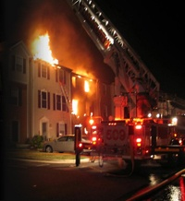
YANGININ VE YANMANIN TANIMI
YANMA :Yanıcı maddenin tutuşma sıcaklığında ısıtıldığında oksijenle verdiği ekzotermik zincirleme reaksiyondur. Yanma ısı ve ışık üreten hızlı bir oksidasyondur.
YANGIN : Katı, sıvı veya gaz halindeki yanıcı maddelerin kontrol dışı yanma olayına denir.
İdeal yanmanın genel formülü;
C_{X}H_{Y} + (x+y/4)O₂ + ISI ↔ xCO₂ + y/2H₂O + ISI şeklindedir.
Yanıcı maddeyi yeterli oksijenli ortamda karakteristik tutuşma sıcaklığına kadar ısıtan bir ısı kaynağı yanma reaksiyonunu başlatmaktadır. Bu reaksiyondan ayrıca ısı enerjisi açığa çıkmaktadır.
Notes:
Yanma hayatımızın her aşamasında mutfakta, ısınmada, çakmakta, araç motorunda güç üretmede kullanılır; vücudumuzda da sürekli yanma var. Bu yanma sayesinde vücudumuz enerji üretir, ısımız 37ºC olur.,
Hatta vücudumuz da bir yanıcı maddedir(su ve tuz hariç). Son 300 yılda 200 kendiliğinden yanma(spontenous human combustion) vakası kayıtlara girmiş.
Vücudumuzdaki yanma reaksiyonu için en az %16 O2 gerekli. Buna benzer yanıcı

Slide 3
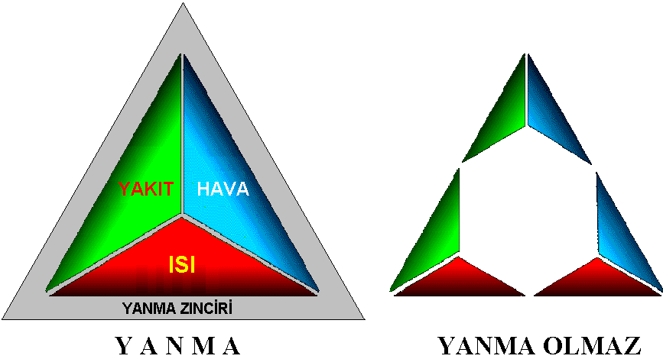
YANMA
Yanma, yanıcı maddelerin belirli bir ısı seviyesinde, oksijenle birleşmek suretiyle kimyasal reaksiyona girmesi olayıdır.
Yanma olayının oluşabilmesi için; yanıcı madde, ısı ve oksijenin bir arada bulunması gerekir.
Notes:
Her madde yanar mı?
-Su yanmıyor mesela
-Yangın söndürme maddeleri de yanmaz maddelerdir.
Yanıcı maddeler genelde hidrokarbon türevleridir, güneş enerjisinden dönüşmüş canlı atık maddeleridir; fosiller, bitkilerin yer altında petrole, doğalgaza, kömüre dönüşmesi gibi. Ayrıca bazı metaller de yanabilir. Bunların haricindeki maddeler yanmaz.
Erime var ki yanmadan farklıdır. Maddeler katı-sıvı-gaz haline geçebilir, bu fiziksel bir olay, yanma ise kimyasal bir olaydır.
Periyodik cetvelde en sağdaki asal maddeler de hiçbir tepkimeye girmezler, dolayısıyla yanmazlar. *Helyum, güneş patlamasında durum farklı; yanan helyum değil nükleer bir çekirdek patlamasıdır.
Örneğin: yün 600ºC’de tutuşur; yani ısıyı 550ºC’ye düşürebilirsek yün yangınını söndürebiliriz.

Slide 4
YANMA ÇEŞİTLERİ
YAVAŞ YANMA
KENDİ KENDİNE YANMA
HIZLI YANMA
PARLAMA – PATLAMA ŞEKLİNDE YANMA

Slide 5
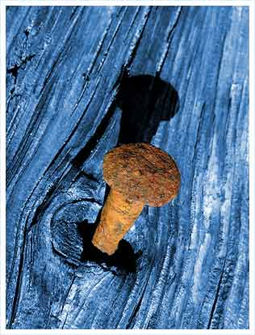
YAVAŞ YANMA (oksidasyon)
Yanıcı maddenin bünyesi itibarıyla, yanıcı buhar veya gaz meydana getiremediği halde;
Yeterli ısının olmaması halinde;
Yeterli oksijenin olmaması halinde; yavaş yanma meydana gelmektedir.
Notes:
Örneğin demir (Fe), bakır (Cu), gibi metallerin havadaki oksijen ve hava ısısıyla oksitlenmesi olayında olduğu gibi.
Yanıcı madde buhar veya gaz çıkaramamakta dolayısıyla demir oksit (FeO) veya bakır oksit (CuO) oluşmaktadır.
Bir başka örnek ise yeterli oksijen olmaması durumunda canlıların solunum olayı da bir nevi yavaş yanma olayıdır.
Örneğin; demirin ve bakırın oksitlenmesi, canlıların hücre solunum olayları birer yavaş oksidasyondur. Yanma tarifinin içine girmez. Ama yavaş oksidasyon zamanla hızlı oksidasyona dönüşebilir. Örneğin, bezir yağına bulaştırılmış bir bez parçası, normal şartlar altında kolaylıkla oksitlenecek ve bu oksitlenme sırasında açığa çıkan ısı ile sıcaklığı tutuşma derecesine kadar zamanla yükselerek kendiliğinden alevlenme
meydana gelecektir.

Slide 6
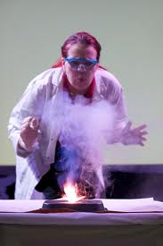
KENDİLİĞİNDEN YANMA
Yavaş yanmanın zamanla hızlı yanmaya dönüşmesidir.
Özellikle bitkisel kökenli yağlı maddeler normal hava ısısı ve oksijeni, içinde kolaylıkla oksitlenmekte ve bu oksitlenme sırasında gittikçe artan ısı bir süre sonra alevlenmeye yetecek dereceyi bularak maddenin kendiliğinden tutuşmasına neden olmaktadır.
Örneğin bezir yağına bulaştırılmış bez parçası.

Slide 7
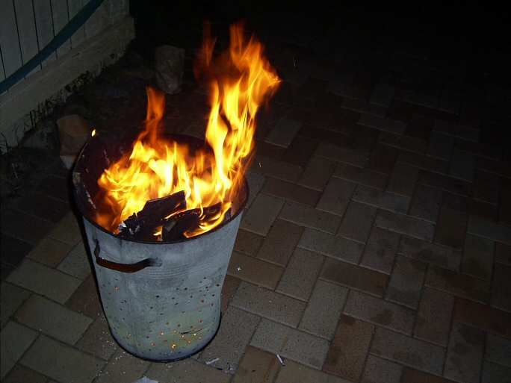
HIZLI YANMA
1) ALEVLİ YANMA: yanmanın bütün belirtileri (alev, ısı, ışık, korlaşma) ile oluştuğu bir olaydır. Meydana gelen yanıcı buhar ve gazlar oksijenle birleşirken alev meydana getirirler.
2) KORLAŞMA : Katı maddelerde yangının son evresinde meydana gelen yüksek ısıdaki alevsiz yanma şeklidir.
(Gazı alınmış kok ve odun kömürleri, sigaranın yanışı gibi)

Slide 8
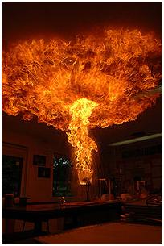
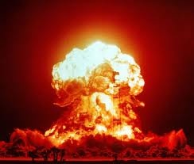
PARLAMA-PATLAMA ŞEKLİNDE YANMA
Parlama: Parlayıcı maddelerin hava ile karışımlarının küçük bir kıvılcımla birden alevlenerek hızla yanmasıdır.
Örnek: benzin buharının parlaması.
Patlama: İdeal karışımda tutuşan parlayıcı maddenin çok hızlı ve kontrol edilemeyen enerji açığa çıkarmasıdır. Patlama şiddeti olayın gerçekleştiği mekanın kapalılık durumu ile doğru orantılıdır.
Çok hızlı bir gaz genişlemesi ile genellikle ısı açığa çıkmasıyla meydana gelen bir kimyasal reaksiyondur.
Örnek: basınçlı tüpteki gazın ısınarak patlaması.

Slide 9
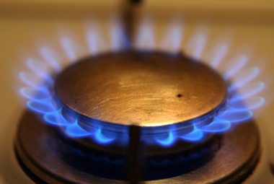
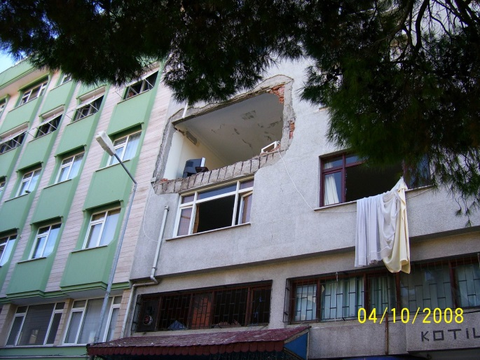
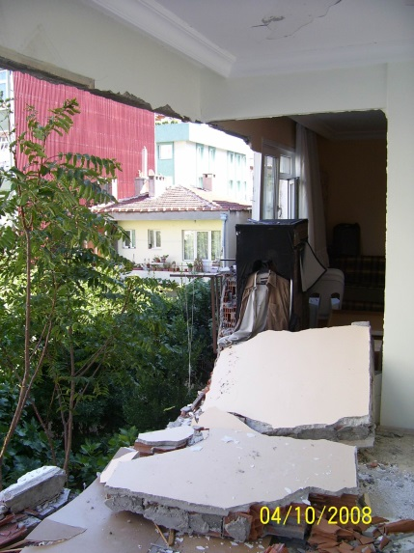
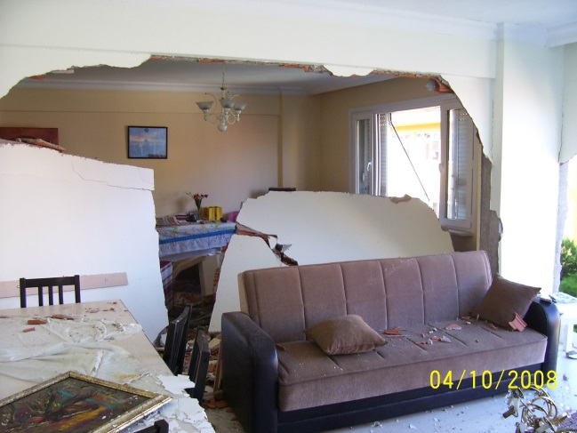
PARLAMA-PATLAMA OLUŞUMU
Parlama: ocakta gazı açtıktan 1-2sn sonra çakmağın çakılmasıyla yanmanın başlaması vb.
Patlama: gaz kaçağından dolayı birikmiş gazın ateşleyici bir kıvılcımla karşılaşması sonucu hızlı yanma sonucu genleşme.

Slide 10
PARLAYICI MADDELER
Parlayıcı Maddeler:
Normal şartlar altında buharlaşabilen veya gaz halinde bulunan
ve tutuşma noktası düşük olan sıvı ve gazlara parlayıcı madde
denir. Bu maddeler kolayca tutuşurlar, güç söndürülür ve büyük
hızla yanarlar.
Örnek: benzin, alkol, aseton, toluen, ksilen
  Çok kolay alevlenir maddeler
  Kolay alevlenir maddeler
  Alevlenir maddeler

Slide 11
TANIMLAR
PARLAYICI SIVI: Parlama noktası 38ºC’nin altında olan sıvılar
TEHLİKELİ SIVI: Parlama noktası 38ºC’nin üstünde olan sıvılar
PATLAYICI MADDE: Bir ısı kaynağı ile temas etmesi durumunda ısı, basınç ve ses etkisi ile patlayan maddelerdir.
PATLAYICI GRUPLARI
A- Klorat, Perklorat vb. patlayıcılar,
B- Dinamit, Nitrogliserin, Nitroselüloz vb. patlayıcılar,
C- Potasyum Nitrat içeren Barut Vb. patlayıcılar,
D-Amonyum Nitrat ihtiva eden patlayıcılar

Slide 12
SON DERECE PARLAYICI : parlama noktası < 0 ºc olan sıvılar
ÇOK PARLAYICI : parlama noktası < 21 ºc olan sıvılar
PARLAYAN SIVILAR : aseton, benzen, hekzan, ksilen, karbonsülfür, metilalkol, benzin.....
PARLAYAN KATILAR : fosfor pentaklorür, magnezyum.......
PARLAYAN GAZLAR: asetilen, metan, etan, propan, flor, hidrojen

Slide 13
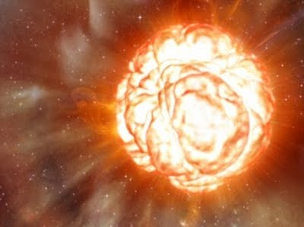
PATLAYICI ORTAM
Yanıcı maddelerin (gaz, buhar ve tozların)
hava ile karışarak oluşturduğu, herhangi bir tutuşturucu kaynakla yanabilen ortamdır.
Örneğin:
LPG tüpü gaz kaçırdığında LPG ortama yayılır. Herhangi bir tutuşturucu kaynakla (örneğin sigara ile) temasında yanma ve buna bağlı çok hızlı bir gaz genişlemesi ile PATLAMA olur.
İşte, gaz kaçağı olan mutfak bir PATLAYICI ORTAMDIR.

Slide 14
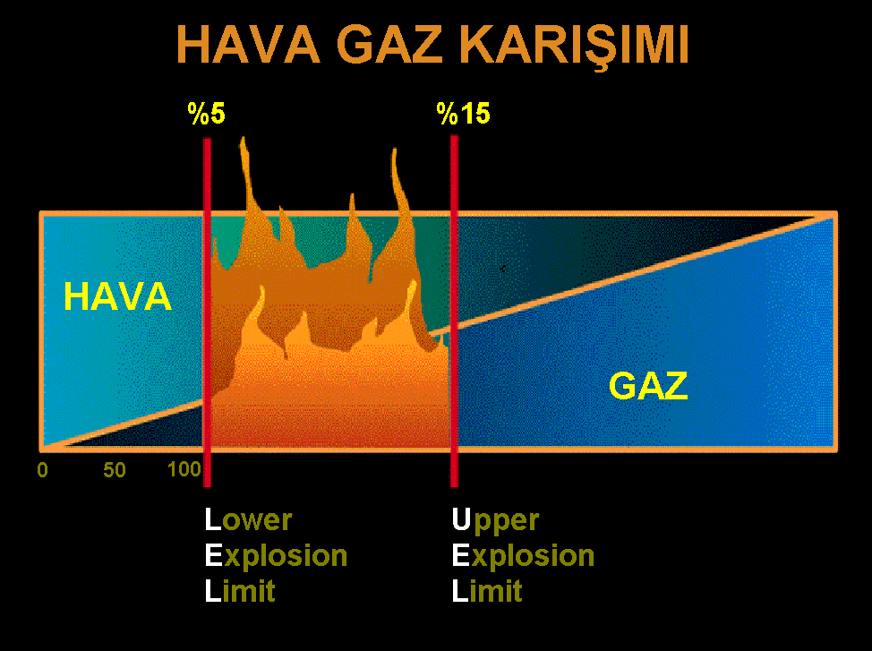
PATLAMA LİMİTLERİ
Parlayıcı sıvıların buharları hava ile uygun oranlarda birikir ve bir tutuşturma kaynağıyla karşılaşırsa hızlı bir yanma veya patlama meydana gelir. Uygun oran parlama veya patlama aralığıdır.
Notes:
LEL ve UEL
LEL’ in altında
yanma için yeterli yakıt yok
UEL’in üstünde
yeterli oksijen yok
LEL ve UEL arasında
patlayıcı karışım

Slide 15
PATLAMA LİMİTLERİ
MADDE | Alt Patlama Sınırı LEL % | Üst Patlama Sınırı UEL %
Amonyak | 16 | 25
Aseton | 2,6 | 12,8
Asetilen | 3 | 82
Benzin | 1,3 | 7,1
Hekzan | 1,1 | 7,5
Hidrojen sülfür | 4 | 44
Metan | 5 | 15
Etan | 3,2 | 12,5
Propan | 2,4 | 9,5
Metil alkol | 7,3 | 36

Slide 16
Ortamda yanıcı madde varken çalışma yapılması zorunlu ise;
Seviye | Faaliyet
%(0-5) LEL | Giriş izni verilir. Kıvılcım çıkaran işler yapılabilir.
%(5-10)LEL | Ölçmeye devam edin, kıvılcım çıkaran tüm faaliyetleri durdurun. Kıvılcım çıkarmayan çalışmalar yapılabilir.
%(10-25)LEL | Olağanüstü dikkat gerektiren durum. Giriş izni verilmez.
≥ %25 LEL | Patlama tehlikesine yaklaşıldığını gösterir. Çalısma alanı havalandırılır ve gerekiyorsa terk edilir.

Slide 17
PATLAMANIN SINIFLANDIRILMASI
Patlama olayını patlayan maddenin cinsine göre 5 ana grupta inceleyebiliriz:
PATLAMA
Gaz Toz Katı madde Kimyasal madde Basınç (patlamaları)
Metalik Toz Organik Toz

Slide 18
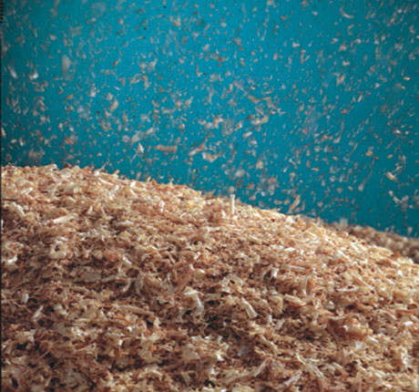
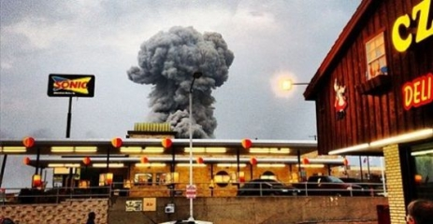
TOZ PATLAMALARI
Toz Patlamaları’nın oluşması için ise spesifik özel şartların
gerçekleşmesi gerekmektedir. En çok toz patlamalarına
gıda sektöründe rastlanmaktadır.

Slide 19
KİMYASAL MADDE PATLAMALARI
Kimyasal Madde Patlamaları ise, genellikle kimyasal reaksiyonlar ile başlarlar. Gerek kullanılan hammaddelerin, gerekse yarı mamul ve mamul maddelerin depolanması, taşınması ve kullanım safhasında istenmeyen bir şekilde farklı kimyasallarla karşılaşılması veya farklı ortamlarda bulunması, oluşabilecek reaksiyonlar sonucu bazen vahim olaylara sebep olmaktadır.

Slide 20
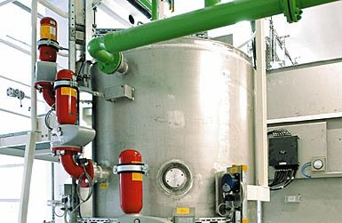
BASINÇ PATLAMALARI
Basınç Patlamalarına sebep olan basınçlı kaplar ve sistemler küçük-büyük sanayinin her çeşidinde değişik boyutlarda bulunan sistemlerdir.
İçlerinde zaman zaman parlayıcı, patlayıcı gaz ve buharlar da bulundurulan bu sistemler, sadece hava veya su, ya da su buharı da ihtiva etseler patlama riski taşırlar. Basınç altındaki sistemlerde, basınç sebebiyle patlama riski içlerinde sıvı veya gaz bulunması ile ilgilidir.

Slide 21
PARLAYICI GAZ PATLAMALARI
Gaz patlamaları normalde basınç patlamalarıdır. Ancak bu patlamanın
olabilmesi için gazın içinde bulunduğu kabın basıncını yükseltecek bir
unsur bulunmalıdır. Bu unsur genellikle tanktan sızan gazın tutuşması
sonucu oluşan parlama ve yangın olmaktadır. LPG ve benzin için
yanma limitleri yaklaşık %2-8 dir.
Sızan gaz yere doğru akarak birikir. Bir ısı kaynağı ile karşılaşınca tutuşur

Slide 22
PATLAMA RİSKİNE KARŞI ALINACAK ÖNLEMLER
►Patlayıcı ortam oluşmasını önlemek,
► Yapılan işlemlerin doğası gereği patlayıcı ortam oluşmasının önlenmesi mümkün değilse patlayıcı ortamın tutuşmasını önlemek,
► İşçilerin sağlık ve güvenliklerini sağlayacak şekilde patlamanın zararlı etkilerini azaltacak önlemleri almak.

Slide 23
PATLAMA RİSKİNİN DEĞERLENDİRİLMESİ
► Patlayıcı ortam oluşma ihtimali ve bu ortamın kalıcılığı,
► Statik elektrik de dahil tutuşturucu kaynakların bulunma, aktif ve etkili hale gelme ihtimalleri,
► İşyerinde bulunan tesis, kullanılan maddeler, prosesler ile bunların muhtemel karşılıklı etkileşimleri,
► Olabilecek patlamanın etkisinin büyüklüğü.

Slide 24
PATLAYICI ORTAM OLUŞABİLECEK YERLER
Özel önlem alınmasını gerektirecek miktarda patlayıcı karışım oluşabilecek yerler aksi kanıtlanmadıkça patlayıcı ortam kabul edilir
A) ASGARİ GEREKLER
B) EKİPMAN VE KORUYUCU DONANIM
  Organizasyon önlemleri
Çalışanların eğitimi
Yazılı talimatlar
çalışma izni
  Patlamadan korunma önlemleri
  Tehlikeli ortamın önlenmesi
  Uygun donanım
  Kıvılcım kaynaklarına önlem
  Uyarı sistemi
  Uzman
  tahliye sistemi
  Güç kaynakları
İŞARETLER
EX
PATLAYICI ORTAM

Slide 25
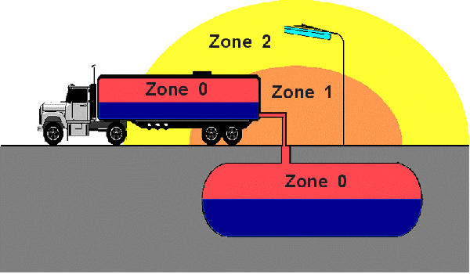
Patlayıcı Ortam Oluşabilecek Yerlerin Sınıflandırılması
Gaz, buhar ve sis halindeki parlayıcı maddelerin oluşturduğu patlayıcı ortamlar
BÖLGE 0
BÖLGE 1
BÖLGE 2
sürekli olarak
uzun süre
sık sık
ihtimali olmayan
çok kısa
ara sıra
BÖLGE 20
BÖLGE 21
BÖLGE 22
Havada bulut halinde bulunan yanıcı tozların oluşturduğu patlayıcı ortamlar

Slide 26
PATLAMANIN ÖNLENMESİ
1. Patlayıcı ortam oluşmasını önlemek
  Patlayıcının kaza veya kaçak ile ortama yayılmasını önleyici tedbirlerin almak (kapalı sistem)
  Yanıcı sıvı ve gazları küçük miktarlarda kullanmak
  Boru eklerini en az seviyede tutmak, kaçak olmaması için tedbir almak
  Cihazların yanlış işletilmesinden, kırılma veya aşınmalardan meydana gelebilecek kaçaklara tedbir almak
  Sürekli kontrol ve basınç testi uygulamak
  Gaz detektörleri ile kaçakları belirlemek, detektör ve alarm sistemi kurmak
  Otomatik gaz kesiciler kullanmak.

Slide 27
PATLAMANIN ÖNLENMESİ
2. Patlayıcı ortamın tutuşmasını önlemek
Tercihen açık havada çalışmak.
Zemin ya da çukur yerlerde çalışmamak.
Çalışma ortamını uygun ve yeterli şekilde havalandırmak.
Havalandırma ile çalışma ortamında patlama limitlerinde karışım meydana gelmesi önlenecektir.

Slide 28
PATLAMANIN ÖNLENMESİ
3.Tutuşturucu kaynakların kontrolü
Açık alev kullanılmaması,
Sigara, çakmak ve kibrit kullanılmaması,
Kıvılcım çıkarmayan el aleti ve malzeme kulanılması,
Isıl işlemlerin kontrolü,
Uygun elektrik tesisatı ile çalışma (ex-proof-kıvılcım çıkarmayan- malzeme kullanımı, anti-statik ayakkabı giyilmesi, topraklama, statik elektrik kontrolü gibi)
Sıcak yüzeyler, açık alev, ateş, kor…

Slide 29
PATLAMANIN ÖNLENMESİ
Statik Elektriğin Önlenmesi
Statik elektrik biriken yerde yeterli iletkenlikte bir toprak bağlantısı olmalıdır. Böylelikle yük tehlikesizce toprağa boşaltılabilir.
Topraklama iletkeni yeterli hızla yükü toprağa boşaltmaz ise yük birikimi giderek artar ve boşalma kıvılcım atlaması şeklinde olur. Bu nedenle toprak bağlantısı yeterli iletkenlikte olmalıdır.
Statik Elk Yakıt.wmv

Slide 30
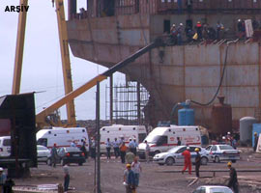
GEMİ İNŞAATINDA PARLAMA-PATLAMA
Tehlikeler
Parlayıcı maddeler içerebilen kapalı ya da az havalandırılmış ortamlarda çalışma,
Kaynak işleri,
Gaz kaçakları,
Çevreden gelebilecek gaz ve/veya buharlar.

Slide 31
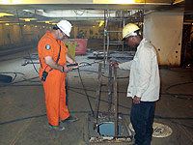
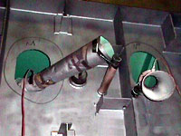
ÖNLEMLER-1
Eğer kapalı alanda iş yapılacak ise, işe başlamadan önce çalışma yapılacak alanın temiz olup olmadığı MUTLAKA ölçümlerle kontrol edilmelidir.
Ortam kirli ise önce havalandırılmalıdır.
Boya işleminden sonra solvent buharlarının tamamen temizlenmesi için havalandırmaya devam edilmelidir.

Slide 32
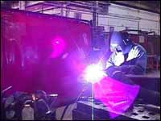
ÖNLEMLER-2
Kaynak yapılacak yerin etrafı kıvılcım sıçrama riskinin önlenmesi için paravanla çevrilmelidir.

Slide 33
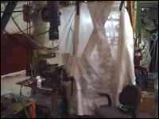
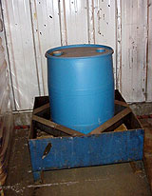
ÖNLEMLER-3
Kolay tutuşabilecek malzemelerin üzeri örtülmelidir.
Parlayıcı madde kaplarından olabilecek kaçaklar/delikler kontrol altına alınmalıdır.

Slide 34
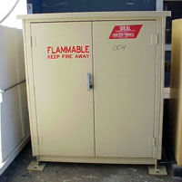
ÖNLEMLER-4
Yanıcı ve parlayıcı maddeler çelik dolapta veya
yanmaz kaplarda saklanmalıdır.

Slide 35
ÖNLEMLER-5
Oksijen (yakıcı gaz) ve yanıcı gaz tüplerinin başlıkları, birbirine takılamayacak ve ayrıca başka tür gaz tüplerine de uygun olmayacak şekilde olmalıdır.
Gaz hortumları ile tüpler arasında alevin geri tepmesini önleyici çek-valf bulunmalıdır.

Slide 36
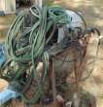
ÖNLEMLER-6
Çatlak, kırık ve ekli hortumlar kullanılmamalıdır.
Hortumla ve tüp bağlantıları kelepçe ile yapılmalı, bağlamada tel kullanılmamalıdır.

Slide 37
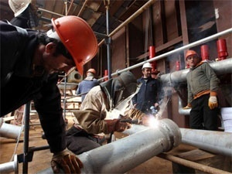
ÖNLEMLER-7
Gaz hortumları, periyodik olarak kontrol edilmeli,kaynak sırasında sıcak metal parçalarından uzak tutulmalıdır.

Slide 38

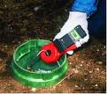
ÖNLEMLER-8
Metal ekipmanın topraklanmış olması gereklidir.
Ayakkabı, giyecek ve kişisel koruyucular kıvılcım çıkarmayacak cinsten olmalıdır.

Slide 39
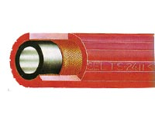
ÖNLEMLER-9
Asetilen gazı iletim hatlarında, bakır boru ve bakırdan yapılmış parça ve aksam kullanılmamalıdır.

Slide 40

ÖNLEMLER-10
Tüp vanaları,yağlı el ile açılıp kapatılmamalıdır.
Tüpler takım arabasında bağlı olarak bulundurulmalı ve taşınmalıdır.
Tüpler sabit bir yerde bulunduruluyor ise, dik ve bağlı olmalıdır.
Tüpler ayrı renkte boyanmış olmalıdır.
Tüpler, doğrudan güneş ışığından etkilenmeyecek şekilde, gölgede ve çevre emniyeti sağlanmış uygun alanlarda depolanmalıdır.
Yanıcı ve yakıcı gaz tüpleri ayrı bölmelerde depolanmalı.
Boş ve dolu tüpler ayrı bölümlerde depolanmalıdır.
Tüpler bu depolarda dik, koruyucu başlıkları takılı ve bağlı olarak bulundurulmalıdır.
Tüpler dik veya tüp arabasında taşınmalı,yatırılarak fork-lift üstünde taşınmamalıdır.

Slide 41
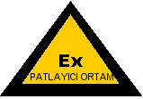
ÖNLEMLER-11
Patlayıcı ortamlara ve patlayıcı ortam oluşturabilecek
yerlere uyarı işareti koyulmalıdır.

